Slide 1

10 vinkkiä Voxit-keskustelun viestintään
Voxit-keskustelujen osallistujarekrytointi (23.3.2026)

Slide 2
Mitä mieltä, Suomi?
Mihin suuntaan sinä veisit Suomea?
Kokeilemme uutta verkkoalustaa, jolla jokainen uskaltaa olla äänessä.

Slide 3
Mitä mieltä, Suomi? -kokeilu
18 206 osallistujaa
70 000 kävijää kampanjasivulla
609 190 suomalaista tavoitettiin somemainonnalla
N. 10 000 € somemainonnan budjetti

Slide 4


Mitä mieltä tekoälystä, Suomi?
Kutsumme kansalaiset kertomaan mielipiteensä tekoälyn käytöstä julkisissa palveluissa.

Slide 5
Mitä mieltä tekoälystä, Suomi? -keskustelu
6 500 osallistujaa
Keskeiset markkinointikanavat
kirje 10 000 suomalaiselle
somemainonta: FB, IG ja Jodel
displaymainonta iltalehti + telkku.com
Sitran ja Reaktorin kanavat ja verkostot

Slide 6

Mitä ajattelet turvallisuudesta, yläkoululainen?
Mitä ajattelet turvallisuudesta, yläkoululainen?
167 osallistujaa
Osallistuminen pääasiassa koulussa osana oppituntia

Slide 7
1) Osallistujat eivät ilmesty Voxit-keskusteluun itsestään.

Slide 8
2) Määritä tavoite ja kohderyhmät.
100, 1 000 vai 10 000?
Tietty väestönosa vai tasaisesti kaikkia?

Slide 9
3) Peilaa keskusteluaiheen kiinnostavuuteen. Kuinka vaikealta yhtälö tuntuu?

Slide 10
4) Panosta osallistujarekrytointiin ja markkinointiin mielummin liikaa kuin liian vähän.

Slide 11
5) Muista, että markkinoinnissa tarvitaan kaksi aaltoa: alussa ja puolessa välissä.

Slide 12
6) Somemainonta on usein kustannustehokasta.
Sitä voi kohdentaa ja optimoida reaaliaikaisesti.

Slide 13


7) Valmis mainosformaatti: Hyödynnä mahdollisia väitteitä mainoksissa.

Slide 14
8) Verkosto- ja sidosryhmäviestintä on arvokasta, muttei aina tuloksellista.

Slide 15
9) Näkyvyys perinteisessä mediassa vahvistaa mielikuvaa keskustelun merkittävyydestä – muttei aina tuo osallistujia.

Slide 16
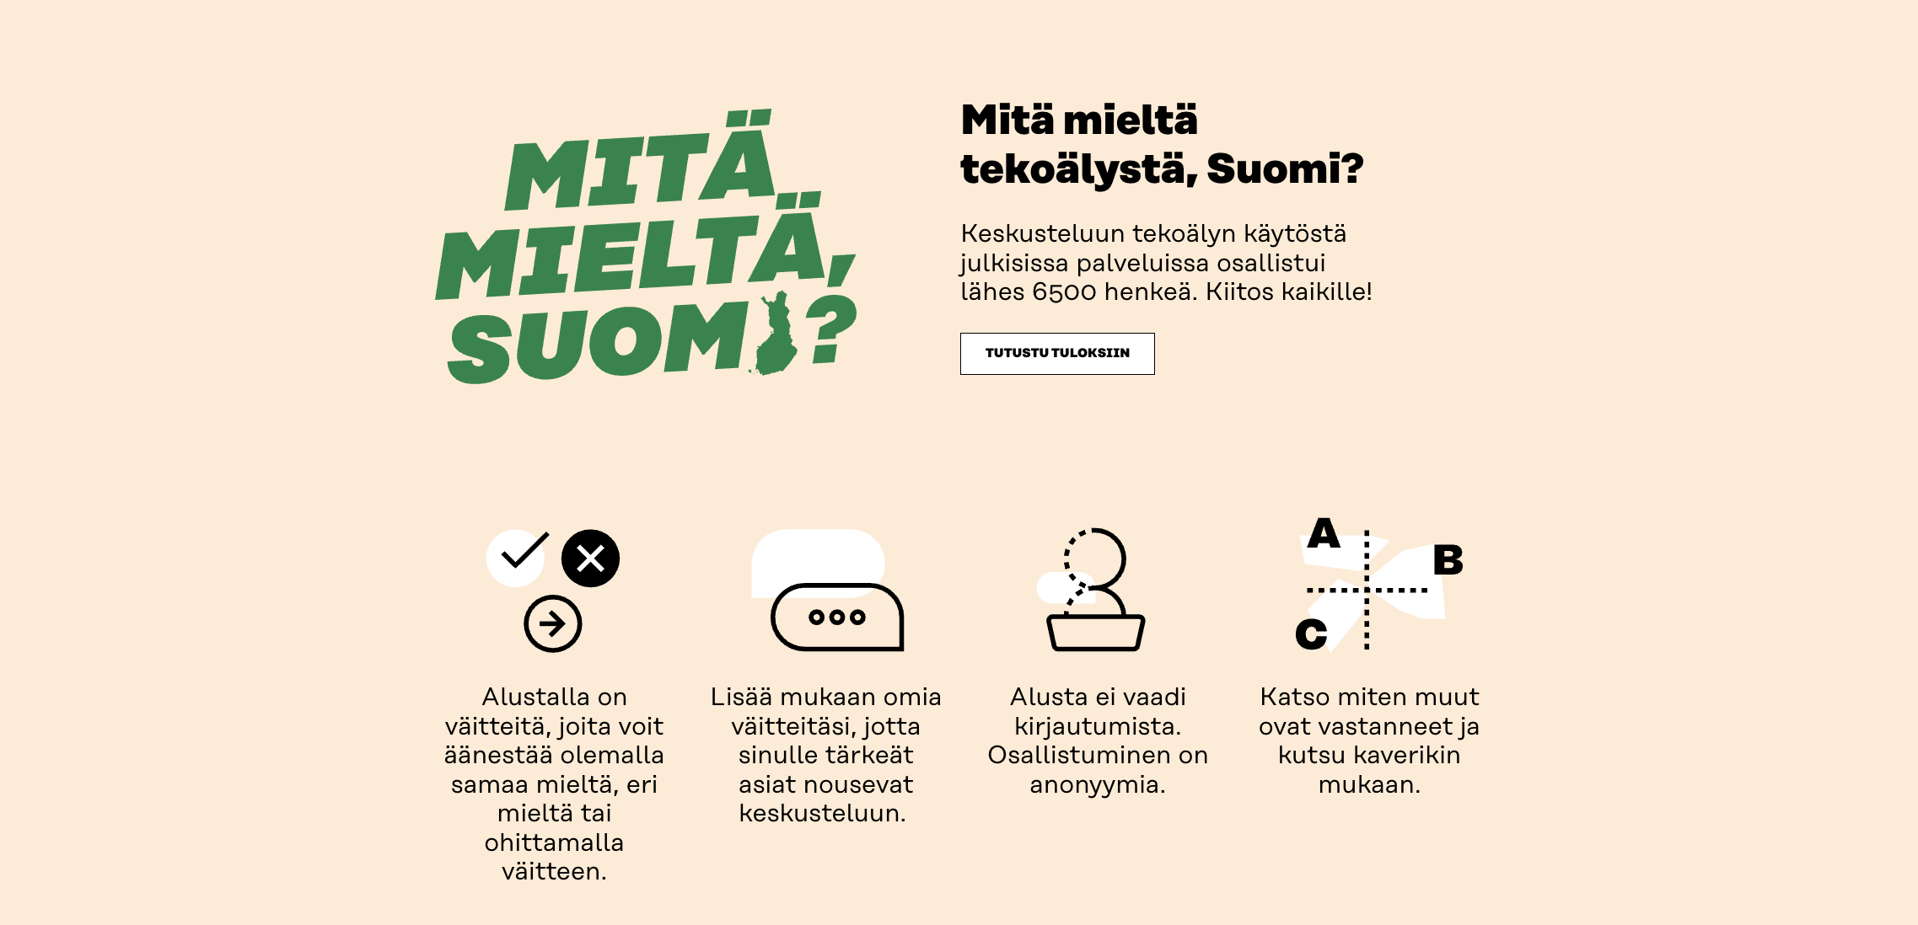
10) Kiinnitä huomiota myös “laskeutumis-sivun” houkuttele-vuuteen ja selkeyteen.

Slide 17
+ 1) Korosta viestinnässä keskustelun aihetta – älä Voxitia

Slide 18
10 vinkkiä Voxit-keskustelu markkinointiin (tekstiversio)

Slide 19
1) Osallistujat eivät ilmesty Voxit-alustalle itsestään
Voxit voi olla monille uusi ja kiinnostava digialusta → tämä ei kuitenkaan tarkoita, että osallistujat ilmestyisivät alustalle itsestään.
Halukkuus osallistua yhteiskunnalliseen keskusteluun ja päätöksentekoon vaihtelee, ja voi olla myös hyvin matalaa.
Siksi osallistujarekrytointi on tärkeää. On 1) tavoitettava ihmiset, 2) herätettävä kiinnostus, ja 3) innostus ottaa osaa.

Slide 20
2) Määritä tavoite ja kohderyhmät
Aseta tavoite: Kuinka monta osallistujaa olisi saatava, jotta keskustelua voi pitää onnistuneena. 100, 1 000 vai 10 000?
Onko väliä ketä tavoitetaan – nuoret, ikäihmiset, työlliset, työttömät, perheelliset, perheettömät ja niin edelleen.
Joskus tavoitellaan tiettyä kohderyhmää. Joskus taas otannan edustavuus tai moninaisuus tärkeää.

Slide 21
3) Määritä tavoite ja kohderyhmät
Peilaa tavoitetta sekä kohderyhmiä keskusteluaiheen kiinnostavuuteen
Kuinka haastavalta yhtälö tuntuu?
Mitoita markkinoinnin panostukset ja kanavavalinnat tämän mukaan.
Satsaa markkinointiin mielummin reilummin ja tavoittele kohderyhmiä vähän laajemmin kuin ensin ajattelisit.

Slide 22
4) Muista, että Voxit-keskustelussa on 2 vaihetta
Voxit-keskustelut jakaantuvat 2 vaiheeseen: Ensin voi lisätä väitteitä ja äänestää muista väitteistä. Toisessa vaiheessa palataan vain äänestämään muiden lisäämistä väitteistä.
Ideaalisti osallistujat kävisivät alustalla siis kaksi kertaa. Siksi markkinointitoimenpiteet on hyvä tehdä kahdessa aallossa.

Slide 23
5) Somemainonta on usein kustannustehokasta
Sitran toteuttamissa Voxit-keskusteluissa on hyödynnetty paljon somemainontaa (Metan kanavat, Jodel).
Somemainonta on usein kustannustehokasta, mainontaa voi (kanavasta riippuen) kohdentaa iän, paikkakunnan, kiinnostuksen kohteiden, ammatillisen profiilin mukaan.
Mainontaa voi optiomoida ja muuttaa reaaliajassa.
Meta on usein kustannustehokkain. Jodel on kotimainen some, joka voi olla hyvä vaihtoehto nuorien tavoittamiseen.

Slide 24
6) Esimerkki: Someen ja muuhun digimainontaan sopiva mainosformaatti
Nosta käsillä olevaan Voxit-keskusteluun liittyvä väite mainoksen sisällöksi

Slide 25
7) Verkosto- ja sidosryhmäviestintä on arvokasta, mutta ei aina tuloksellista
Monet Voxit-keskusteluja toteuttavat käyttävät apuna organisaatioiden yhteistyöverkostoja, eli tekevät materiaalit ja pyytävät yhteistyöorganisaatioita välittämään viestiä keskustelusta.
Yhteistyöorganisaatioiden ja verkostojen mukaan ottaminen on usein arvokasta, ja voi olla tärkeää osallistaa lähimmät kumppanit keskusteluun jo suunnitteluvaiheessa.
Kannattaa kuitenkin arvioida realistisesti kuinka paljon työtä verkostoviestintä vaatii itseltä ja kuinka paljon viestin välittäminen rasittaa yhteistyötahoja.
Avunpyynnöt viestinnän tukemiseen harvoin nousevat verkostojen prioriteettilistan kärkeen.

Slide 26
8) Entä näkyvyys perinteisessä mediassa?
Jos Voxit-keskustelun aihe on yhteiskunnallisesti kiinnostava tai paikallisesti merkittävä, kannattaa medialle vinkata.
Mediajuttu voi vahvistaa mielikuvaa Voxit-keskustelun merkittävyydestä ja varmistaa joillekin, että on turvallista osallistua.
Toimituksellinen media kuitenkaan välttämättä koe tehtäväkseen sisällyttää juttuu linkkiä keskusteluun – on tärkeää tavoittaa ihmisiä myös digitaalisissa kanavissa, joista pääsee klikkaamalla suoraan osallistumaan.

Slide 27
9) Kiinnitä huomiota myös “laskeutumissivun” houkuttelevuuteen
Yleensä pontetiaalinen osallistuja ohjataan viestintämateriaalista verkkosivulle ennen siirtymistä Voxit-alustalle.
Kiinnitä huomiota, että verkkosivu eli laskeutumissivu olisi mahdollisuuksien mukaan houkutteleva ja selkeä, joka vielä innostaa osallistumaan.
Sitran kansallisissa keskusteluissa laskeutumissivu on ollut räätälöity kampanjasivu. Silti esimerkiksi ensimmäisessä Mitä mieltä Suomi -kokeilussa vain 25% kampanjasivulle itsensä klikanneista jatkoi itse keskusteluun.

Slide 28
10) Korosta viestinnässä keskustelun aihetta, älä Voxitia
Keskustelun järjestäjälle Voxit ja uudet demokraattiset osallistumistavat voivat olla kiehtovia.
Osallistujalle keskustelun aihe on kuitenkin todennäköisemmin se pihvi → pidä aihe viestinnän keskiössä.
Toki ominaisuudet kuten anonyymiys ja osallistumisen helppous ovat plussaa, mutta toissijaisia viestejä.

Slide 29


Ota yhteyttä!
Ilari Lovio
Johtava asiantuntija, Viestintä
Antti Lehtinen
Johtava asiantuntija, Viestintä

